Slide 1






Monitoramento e Avaliação
Implementando o
Marco de Sendai em Nível Local
Nome
Cargo
Email
Data, Lugar

Slide 2

Conteúdos
Monitoramento e Avaliação
Os indicadores de M&E
Plano de Monitoramento e Avaliação
Atividade prática

Slide 3

É realizado enquanto o Plano de Ação está sendo implementado, com o objetivo de melhorar o projeto em desenvolvimento e seu funcionamento, de modo que as medidas adequadas possam ser tomadas e todas as deficiências detectadas possam ser corrigidas.
Um bom monitoramento se baseia em resultados e acompanhamento, buscando «o que funciona» e «o que não funciona» em termos de avanços em direção aos resultados esperados.
Monitoramento

Slide 4
A avaliação é um processo que busca determinar a relevância, efetividade, eficiência e impacto das atividades do Plano de Ação à luz dos objetivos específicos.
Estuda o resultado do Plano de Ação com objetivo de informar projetos futuros.
Avaliação

Slide 5
Monitoramento e Avaliação
MONITORAMENTO
Sistemático, contínuo
Durante a execução do programa/plano/projeto
Atividades de acompanhamento e avanços
De acordo com o Plano de Trabalho Anual (PTA)
Medidas corretivas a curto prazo
A responsabilidade da aplicação
Gestão interna
Estamos fazendo bem as coisas?
AVALIAÇÃO
Sistemática, periódica
Durante e depois da execução do programa/plano/projeto
Avaliar o valor de uma política/programa/plano/projeto
De acordo com os critérios de avaliação (pertinência, eficácia, impacto)
Tomada de decisões futuras
Resultados de responsabilidade
Realizado por um terceiro imparcial
Estamos fazendo o correto?
Notes:
Diferencias entre monitoreo y evaluación.

Slide 6
Os indicadores de M&E
O indicador é uma medida objetivamente verificável (quantitativa e/ou qualitativamente) de um resultado.
Permite a verificação das mudanças produzidas por uma intervenção de progresso em relação ao que estava previsto, medindo a mudanla ao longo do tempo.
Todos os indicadores devem ser acompanhados de:
Linhas de base: as linhas de base estabelecem do indicador no começo do período de planejamento.
Metas: estabelecem o valor objetivo depois de um período de intervenção.
O monitoramento de atendimento do indicador mostra o rendimento real em comparação com a meta original.

Slide 7
Os indicadores de M&E
Quais unidades de medida serão utilizadas?
(%, número total, nível de satisfação, etc.)
População
alvo
Quem?
Prazo
(ex. de Junho 2015 a Junho 2016)
Tamanho, magnitude ou dimensão da mudança prevista - meta
(ex. 75 % em 2014, 500 habitações adaptadas, 10 cursos de formação realizados, etc.)
O que será medido?
(O que vai mudar)
O status do pré-programa – linha de base
(ponto de partida, ex. 40 % em 2015)
Qualidade ou padrão da mudança a ser alcançada.
(ex. melhorias)

Slide 8
Indicadores
de M&E de M&
Específicos: usam uma linguagem de mudança e descrevem uma condição futura específica.
Mensurável: é possível avaliar se foi alcançado ou não.
Acessível: estão ao alcance do que os atores envolvidos podem alcançar.
Relevantes: contribuem para os objetivos estabelecidos.
Limitado no tempo: especificar em quanto tempo os resultados podem ser alcançados..
Notes:
Características de los indicadores.

Slide 9



Plano de Monitoramento e Avaliação
Desenvolver uma estratégia de para o Plano de Ação.
Definir quem é responsável pela execução da ação.
Estabelecer um conjunto de indicadores em cada resultado para medir seu progresso.
Preparar um cronograma de execução.
Priorizar as sugestões e comentários da comunidade.
Comunicar o plano interna e externamente de maneira que gere contribuições contínuas.

Slide 10
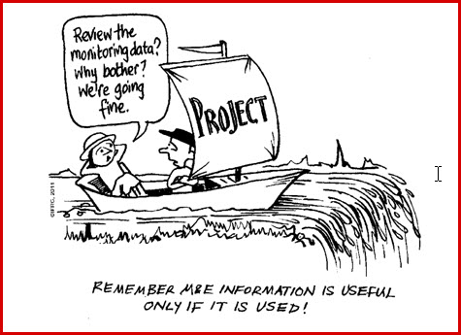
Notes:
¿Revisar los datos de monitoreo? ¿para qué? ¡Estaremos bien!
Recuerda que la información de M &E sólo es útil si es utilizada.

Slide 11
Atividade prática
Exercício em grupo: Utilizar a tabela do Plano de Ação e completar as trÊs colunas restantes (indicadores, prazos e responsabilidade) com base nos resultados obitidos anteriormente usando a mesma cidade de exemplo.
Debater em grupo e definir uma lista de indicadores para cada atividade, calendário, principal responsável e pessoa/agência de apoio para cada um dos aspectos essenciais.
Incluir:
Um conjunto de (1-2) indicadores para avaliar cada atividade proposta.
Uma lista com os tempos propostos para cada atividade.
Uma lista de pessoas/organismos responsáveis ou de apoio que se encarregarão da execução de cada atividade.
Os grupos disporão da ferramenta de apoio para a elaboração do plano de ação local.
O tempo de realização do exercício é de 1 hora e 30 minutos de plenário.
Apresentação dos resultados de cada grupo.

Slide 12
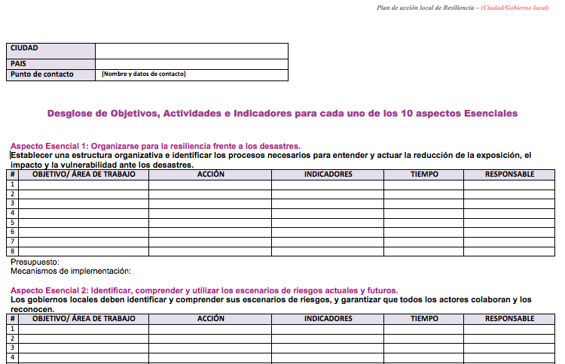
Atividade prática
Notes:
Aspecto básico 1: Organizarse para la resiliencia a los desastres
Aspecto básico 2: Identificar, entender y hacer uso de escenarios de riesgo actuales y futuros
Aspecto básico 3: Fortalecer la capacidad financiera para la resiliencia
Aspecto básico 4: Aplicar un desarrollo y diseño urbano resiliente
Aspecto básico 5: Salvaguardar las zonas naturales de amortiguamiento para aumentar las funciones de protección ofrecidas por los ecosistemas naturales
Aspecto básico 6: Fortalecer la capacidad institucional para la resiliencia
Aspecto básico 7: Entender y fortalecer la capacidad social para la resiliencia
Aspecto básico 8: Incrementar la resiliencia de las infraestructuras
Aspecto básico 9: Asegurar una respuesta eficaz a los desastres
Aspecto básico 10: Acelerar la recuperación y reconstruir mejor

Slide 13

Obrigado(a)
Nome
Cargo
email

